Slide 1
模糊数学
孙舒杨
Email. sysun@jlu.edu.cn

Slide 2
17-18学时

Slide 3
第四章
模糊关系与聚类分析

Slide 4
4-1 模糊关系的定义和性质

Slide 5
什么是关系？
学生集合 U={张三，李四，王五}
外语选修课程集合 V={英，法，德，日}
二元组集合R={ (张三, 英), (张三, 法), (李四, 德), (王五, 日), (王五, 英)}是什么？

Slide 6
关系——例
U={毛泽东，邓小平，老布什}
V={毛岸英，邓朴方，小布什}
二元组集合R ={(毛泽东,毛岸英), （邓小平,邓朴方), (老布什,小布什)}是什么？

Slide 7
“经典关系”的定义
定义：集合A,B的直积A×B={(a,b)|a∈A,b∈B}的一个子集R称为A到B的一个二元关系，简称关系

Slide 8
关系——例
设X为横轴，Y为纵轴
直积X×Y是什么？
其上的普通关系x>y是什么？
Y
Y=X
R:X>Y
0
X

Slide 9
关系→模糊关系
“课程选择”、“父子”——明确的关系
客观世界中，并非所有的关系都这么明确
信任关系
喜爱关系

Slide 10
模糊关系的定义
以集合U,V的直积U×V为论域
其上的一个模糊子集R称为U,V的一个模糊关系。若U=V ，则称为“U上的模糊关系R”
其隶属函数为： μ_{R} ： U×V → [0,1]

Slide 11
模糊关系——例1
设X为横轴，Y为纵轴，直积X×Y是整个平面，其上的模糊关系R=“x远大于y”，怎么表示？

Slide 12
当x-y=1时，
R(x,y)=0.0099
当x-y=10时，
R(x,y)=0.5
当x-y=100时，
R(x,y)=0.99

Slide 13

模糊关系——例2

Slide 14







Slide 15
模糊关系——例2
X={ Ross, Joey, Chandler}
Y={ Monica, Phoebe, Rachel}
X×Y={(Ross, Monica), (Ross, Phoebe), (Ross, Rachel), (Joey, Monica), (Joey, Phoebe), (Joey, Rachel), (Chandler, Monica), (Chandler, Phoebe), (Chandler, Rachel) }
模糊关系R1: 朋友关系
模糊关系R2: 恋人关系

Slide 16
模糊关系——例3
Notes:
隶属度是前者对后者的信任程度
U1是极度自信但是绝对不信任他人；其他人对他的信任度却很高；
u3则是无其他人信任，自己对自己的信任度都只有0.5

Slide 17
模糊关系——例4
某灯具厂对四个车间生产的灯具进行质量等级检测，检测结果见下表。取U={一车间,二车间,三车间,四车间}，V={优质产品,合格产品,不合格产品}
 | 优质产品 | 合格产品 | 不合格产品
一车间 | 82 | 16 | 2
二车间 | 78 | 22 | 0
三车间 | 84 | 16 | 0
四车间 | 73 | 15 | 12

Slide 18
模糊关系——例4
各车间产品质量等级检测表
 | 优质产品 | 合格产品 | 不合格产品
一车间 | 82 | 16 | 2
二车间 | 78 | 22 | 0
三车间 | 84 | 16 | 0
四车间 | 73 | 15 | 12
车间与产品级别的模糊关系-各车间属于各等级产品标准的程度
 | 优质产品 | 合格产品 | 不合格产品
一车间 | 0.82 | 0.16 | 0.02
二车间 | 0.78 | 0.22 | 0
三车间 | 0.84 | 0.16 | 0
四车间 | 0.73 | 0.15 | 0.12

Slide 19
模糊关系的运算
模糊关系就是模糊子集
唯一特殊之处——论域是直积U×V
模糊关系的运算法则
完全服从模糊集合的运算法则

Slide 20
模糊关系的相等
设R,S都是X×Y上的模糊关系，则

Slide 21
模糊关系的包含

Slide 22
模糊关系的并

Slide 23
模糊关系的交

Slide 24
模糊关系的余

Slide 25
分解定理

Slide 26
λ截关系

Slide 27
4-2 模糊矩阵

Slide 28
模糊关系→模糊矩阵
论域
若论域X×Y是有限集，模糊关系可以表示为模糊矩阵
若论域X×Y是连续或无限的，则该论域上的(模糊)关系不能用(模糊)矩阵来表示
什么是模糊矩阵？

Slide 29
模糊矩阵的定义
如果对于任意i=1,2,…,m, j=1,2,…,n,都有r_{ij}∈[0,1],则称矩阵R=(r_{ij})_{m×n}为模糊矩阵。
若r_{ij}∈{0,1}, 则模糊矩阵变成布尔矩阵
模糊矩阵可以表示模糊关系

Slide 30
模糊矩阵－例
U={苹果, 梨, 书, 乒乓球} ，它们的相似程度可以用模糊关系“相似” 来表示，记为R：
苹果 梨 书 乒乓球
苹果
梨
书
乒乓球

Slide 31
请给出下例的模糊矩阵
Notes:
看一下这个的模糊矩阵是什么？

Slide 32
矩阵与关系
一个模糊矩阵对应着什么？
一个模糊关系
一个布尔矩阵对应着什么？
一个普通关系

Slide 33
模糊矩阵与普通矩阵
矩阵元素
模糊矩阵的元素限制在[0,1]上
普通矩阵的元素没有限制
矩阵运算
模糊矩阵的运算完全不同与普通矩阵的运算
模糊矩阵运算是模糊集合的运算

Slide 34
模糊矩阵的相等、包含
设A、B为模糊矩阵，记A=(a_{ij}), B=(b_{ij})，i=1,2,…,m,j=1,2,…,n, 则
(1)相等：A=B ⬄
对任意i,j 有 a_{ij}=b_{ij}
(2)包含：A⊆B ⬄
对任意i,j 有 a_{ij}≤b_{ij}

Slide 35
模糊矩阵的交、并、余
设A、B为模糊矩阵，记A=(a_{ij}), B=(b_{ij})，i=1,2,…,m, j=1,2,…,n, 则
(1)并：A∪B ⬄ (a_{ij}∨b_{ij})_{m×n}
(2)交: A∩B ⬄ (a_{ij}∧b_{ij})_{m×n}
(3)余: A^{c} ⬄ (1-a_{ij}) _{m×n}

Slide 36
给出如下模糊矩阵运算结果

Slide 37
模糊矩阵的运算性质
1）幂等律：A∪A＝A , A∩A=A;
2）交换律：A∪B=B∪A, A∩B=B∩A;
3）结合律：(A∪B)∪C=A∪(B∪C),
(A∩B)∩C=A∩(B∩C);

Slide 38
模糊矩阵的运算性质
4）吸收律：A∩(A∪B)= A,
A∪(A∩B)=A;
5）分配律: (A∪B)∩C=( A∩C)∪(B∩C),
(A∩B)∪C= ( A∪C)∩(B∪C);

Slide 39
模糊矩阵的运算性质
（7）复原律：(A^{c})^{c}=A;
（8）对偶律：(A∪B)^{c}= A^{c}∩B^{c},
(A∩B)^{c}= A^{c}∪B^{c}.

Slide 40
4-3 模糊关系的对称性与自反性

Slide 41
转置矩阵的定义
设R=(r_{ij})∈μ_{m×n},则称R^{T}=(r_{ji})∈μ_{n×m}为R的转置矩阵

Slide 42
转置矩阵→转置关系
定义.设R∈F(U×V),而R^{T}∈F(V×U)
则称R^{T}为R的转置关系，即∀(v,u)∈V×U，
R^{T}(v,u)=R(u,v)

Slide 43
转置关系——例
设U={u₁, u₂, u₃}为三人集合，R表示U上的熟悉关系，问R的转置关系R^{T}是什么？

Slide 44
对称矩阵的定义
设R=(r_{ij})∈μ_{m×m},若R=R^{T}，则称R为对称矩阵
Notes:
注意，这里矩阵必须是方的。即m×m

Slide 45
是对称矩阵吗？
Notes:
是，因为其转置矩阵=R

Slide 46
对称矩阵→对称关系
若R表示从U={u₁, u₂,…,u_{m}}到V ={v₁, v₂,…,v_{m}}的模糊关系，并且
R(u_{i}, v_{j})= R(u_{j}, v_{i})
则称关系R为对称关系
若R是U×U上的模糊关系，则R是对称关系⬄R(u,v)=R(v,u)
Notes:
换句话说，如果模糊矩阵是对称的，则对应的模糊关系就是对称的。

Slide 47
转置关系的性质1,2

Slide 48
转置关系的性质3,4

Slide 49
转置关系的性质5

Slide 50
性质5说明什么？
凡是包含R的对称矩阵都包含R∪R^{T}
R∪R^{T}是包含R的最小对称矩阵
R的对称闭包
包含R的对称矩阵
被所有包含R的对称矩阵所包含
R∪R^{T}是R的对称闭包

Slide 51
自反关系
若∀(u,u)∈U×U, R(u,u)=1,则称R为U上的自反关系
自反关系对应的矩阵是自反矩阵

Slide 52
恒等关系
若∀(u,v)∈U×V,下面等式成立，则称I为恒等关系：
Notes:
单位矩阵

Slide 53
自反关系与恒等关系

Slide 54
4-4 λ截矩阵

Slide 55
λ截集→λ截矩阵
模糊集合---- λ截集
模糊矩阵---- λ截矩阵

Slide 56
λ截矩阵的定义
定义：设给定模糊矩阵R=(r_{ij})_{m×n}，对任意λ ∈[0,1]，称R_{λ}=(r_{ij} (λ) )为R的λ截矩阵，其中
Notes:
强截矩阵的定义就无需给出，一眼就可以看出来

Slide 57
λ截矩阵——例
求模糊矩阵R在λ=0.5时的λ截矩阵

Slide 58
λ截矩阵的性质1
Notes:
课堂给出证明

Slide 59
λ截矩阵的性质2

Slide 60
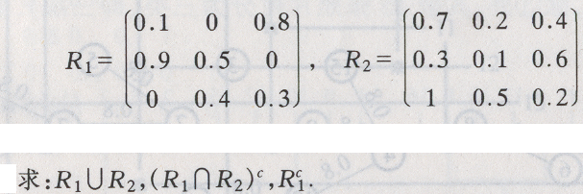
课堂作业(3-1)

Slide 61


课堂作业(3-2)
若∀(u,u)∈U×U, R(u,u)=1,则称R为U上的自反关系

Slide 62
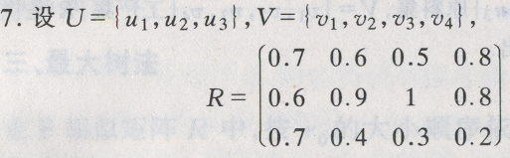
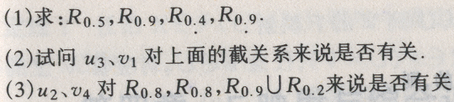
课堂作业(3-3)
Notes:
相当于1学时+10分钟

Slide 63
作业答案

Slide 66
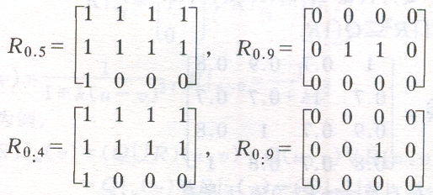


Slide 67
19-20学时

Slide 68
4-5 模糊关系的合成

Slide 69
经典关系的合成
X表示人群
兄弟关系Q：X→X，父子关系R：X→X，叔侄关系S：X→X
问：Q,R,S这三个关系之间存在着什么关系？

Slide 70
叔侄关系
x,z存在叔侄关系（x是z的叔叔或伯伯）⬄？
存在一个y，y是x的兄弟，且y是z父亲
xSz⬄存在y∈X,使xQy且yRz
称叔侄关系S是兄弟关系Q和父子关系R的合成，记为S=QоR

Slide 71
关系合成的定义
设Q∈P(U×V),R∈P(V×W), S∈P(U×W)
若(u,w)∈S⬄存在v∈V,使(u,v)∈Q且(v,w)∈R，则称关系S是由关系Q与关系R合成的，记作S=QоR

Slide 72

合成关系的表示
关系Q和关系R的合成可以表示为
若用特征函数来表示合成关系， QоR(u,w)=?
研究第二个公式可以发现，要想QоR(u,w) ≠ 0，必须存在一个v,使得Q(u,v)=1且R(v,w)=1.所以两个公式等价

Slide 73
经典关系合成→模糊关系合成
定义：设Q∈F(U×V),R∈F(V×W),所谓Q与R的合成，就是从U到W的一个模糊关系，记作QоR，其隶属函数为

Slide 74
R²=？
若R∈F(U×U),记R² = RоR
R^{n} = R^{n-1}оR

Slide 75
模糊关系合成的矩阵表示
对于有限论域上的模糊关系，可表示成模糊矩阵
模糊关系的合成⬄模糊矩阵的合成

Slide 76
模糊矩阵合成

Slide 78
模糊矩阵的乘积

Slide 79
模糊矩阵乘积vs.经典矩阵乘积
实数相乘“×” → 实数取小“∧”
实数相加“+” → 实数取大“∨”

Slide 80
U={u₁, u₂, u₃, u₄}为生产资料商品集，
V={v₁, v₂}为两种消费品的集合,
W ={w₁, w₂, w₃}为三个市场的细分，
以R表示U到V的原料供应关系，
以Q表示V到W的市场占有关系
试求生产资料对市场的间接占有关系R оQ

Slide 81
模糊关系的合成——例1
设R₁为X×Y上的模糊关系,其隶属函数满足
设R₂为Y×Z上的模糊关系,其隶属函数满足
试求R₁、 R₂的合成。
Notes:
把R₁ (x,y)看做是关于y的函数，把x看做是一个常量
把R₂ (x,y)看做是关于y的函数，把z看做是一个常量

Slide 82
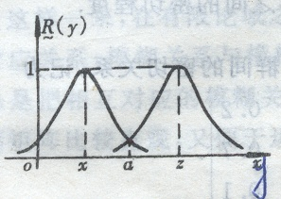
例1的答案
把y当作变量，把x和z都当作常量

Slide 83
例1的答案

Slide 84
模糊关系的合成——例2
设R为模糊关系“x远大于y”，其隶属函数如下，则合成关系RоR是什么？
“x远远大于y”
试问其隶属函数是什么？

Slide 85
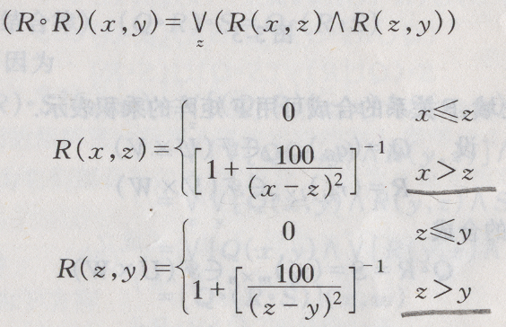
例2答案
Notes:
下面画出

Slide 86
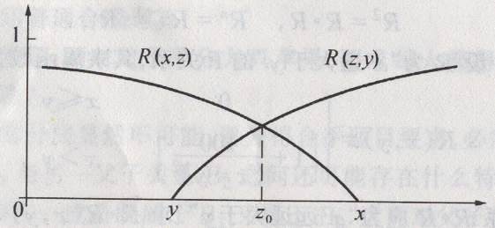
例2答案
同例1一样，首先把z作为变量，x和y均当作常量，画出对应的曲线

Slide 87
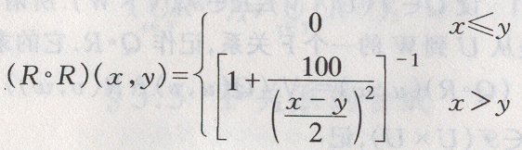
例2答案
求出交点的横坐标z*
求得交点的纵坐标，即为合成关系RоR的隶属函数

Slide 88
模糊关系合成的性质1,2
(1)结合律 (QоR)оS=Qо(RоS)

Slide 89
模糊关系合成的性质1,2
(2) 0-1律
0оR=Rо0=0
IоR=RоI=R

Slide 90
模糊关系合成的性质3,4
(3) Q⊆R⇒ QоS⊆RоS
Q⊆R⇒ Q^{m}⊆R^{m}
(4) 分配律（对∪分配）
(Q∪R)оS=(QоS)∪(RоS)
Sо(Q∪R) =(SоQ)∪(SоR)

Slide 91
(Q∪R)оS=(QоS)∪(RоS)

Slide 92
模糊关系合成的性质
请思考
合成运算的交运算的分配律是否成立？
(Q∩R)оS=(QоS) ∩(RоS)？

Slide 93
(Q∩R)оS=(QоS) ∩(RоS)？

Slide 94
模糊关系合成的性质5,6
(5) (QоR) _{λ}= Q_{λ}о R_{λ}
推论 (R^{n}) _{λ}= (R_{λ})^{n}
(6) (QоR) ^{T}= R^{T}о Q^{T}
推论 (R^{n}) ^{T}= (R^{T})^{n}

Slide 95
课堂作业2-1
Notes:
两者的值明显不同

Slide 96
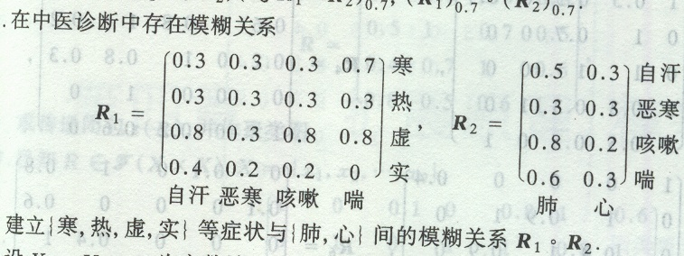
课堂作业2-2

Slide 97
3-7 模糊等价关系及聚类图

Slide 98
模糊关系的三个概念
自反性
对称性
传递性

Slide 99
自反性
若模糊关系R满足R(u,u)=1或I⊆R，则称R具有自反性
模糊自反矩阵
r_{ii} = 1
例如：

Slide 100
自反矩阵的定理
定理. 设模糊矩阵 A ∈M_{n×n}是自反矩阵，则有
I ⊆ A⊆A² ⊆ A³ ⊆…⊆ A^{n-1} ⊆A^{n}⊆…
证明:

Slide 101
对称性
若模糊关系R满足R(u,v)=R(v,u)，则称R具有对称性
模糊对称矩阵
r_{ij} = r_{ji}
例如：

Slide 102
传递性
若模糊关系R满足RоR⊆R，则称R具有传递性
模糊传递矩阵

Slide 103
模糊传递矩阵——例

Slide 104
模糊传递矩阵的定理
定理. 设模糊矩阵 Q ∈M_{n×n}是传递矩阵，则有
Q ⊇Q² ⊇ Q³ ⊇… ⊇Q^{n-1} ⊇Q^{n} ⊇…
证明:

Slide 105
模糊等价关系
定义. 模糊关系R∈F(U×U) , 满足
（1）自反性：R (u,u)=1;
（2）对称性：R(u,v)=R(v,u);
（3）传递性：R² ⊆R
则称R为模糊等价关系

Slide 106
模糊等价矩阵
若论域U是有限论域，则U上的模糊等价关系R可表示为模糊等价矩阵
模糊等价矩阵
自反性 r_{ii} = 1
对称性 r_{ij} = r_{ji}
传递性

Slide 107
R是否为模糊等价矩阵？
设论域U={x₁, x₂}，

Slide 108
等价布尔关系
一个布尔矩阵具有如下特性，则称其为等价的布尔矩阵，对应一个普通的等价关系
自反性
对称性
传递性

Slide 109
模糊等价矩阵的性质
若R为模糊等价矩阵，则
R= R² = R³ = … = R^{n-1} = R^{n}
证明：
自反性： R⊆R² ⊆…⊆ R^{n-1} ⊆R^{n}
传递性: R⊇R²⊇…⊇R^{n-1}⊇R^{n}
Notes:
意味着无论合成多少次，都没有变化

Slide 110
模糊等价矩阵的定理1
定理1. R是模糊等价矩阵⇔
对于任何λ∈[0,1]，R_{λ}是等价布尔矩阵。
证明：
对称性、自反性显然
传递性
Notes:
给出证明

Slide 113
定理1的意义
模糊等价矩阵→普通等价矩阵
普通等价矩阵⇔普通等价关系
普通等价关系可以分类
当λ在[0,1]上变动时，得到不同的R_{λ}, 从而得到不同的分类

Slide 114
模糊等价矩阵分类——例
设X={x₁, x₂, x₃ ,x₄, x₅ }
求当λ ＝1, 0.8, 0.6, 0.5, 0.4时的聚类结果。

Slide 115
λ ＝1
利用λ ＝1时的截关系，将X分成？个等价类：
{x₁}, {x₂}, {x₃}, {x₄}, {x₅}

Slide 116
λ ＝0.8
利用λ ＝0.8时的截关系，将X分成？个等价类：
{x₁, x₃}, {x₂}, {x₄}, {x₅}

Slide 117
λ ＝0.6
利用λ ＝0.6时的截关系，将X分成？个等价类：
{x₁, x₃}, {x₂}, {x₄, x₅}

Slide 118
λ ＝0.5
利用λ ＝0.5时的截关系，将X分成？个等价类：
{x₁, x₃, x₄, x₅}, {x₂}

Slide 119
λ ＝0.4
利用λ ＝0.4时的截关系，将X分成？个等价类：
{x₁, x₂, x₃, x₄, x₅}

Slide 120
动态聚类图
λ由1变到0，R_{λ}的分类由细到粗
x1
x2
x3
x4
x5
λ =1
λ =0.8
λ =0.6
λ =0.5
λ =0.4
Notes:
这里要说明一下，所谓λ=0.4，是指在[0,0.4]上

Slide 121
模糊等价矩阵的定理2
定理2. R ∈ μ_{n×n}是模糊等价矩阵，则对于任何λ,μ ∈[0,1]，且λ<μ，R_{μ}所决定的分类中的每个类都是R_{λ}所决定的分类中的某个类的子类。
说明什么？
λ越大，分类越细

Slide 122
动态聚类图
λ由1变到0的过程，是R_{λ}的分类由细到粗的过程，从而形成了一个动态的聚类图。
x1
x2
x3
x4
x5
λ =1
λ =0.8
λ =0.6
λ =0.5
λ =0.4
Notes:
这里要说明一下，所谓λ=0.4，是指在[0,0.4]上

Slide 123
21-22学时

Slide 124
3-8 模糊相似关系

Slide 125
模糊相似关系的定义
设R∈F(U×U)，若R具有自反性和对称性，则称R为U上的一个模糊相似关系
例如：模糊关系“彼此熟悉”
模糊相似关系vs.模糊等价关系
没有了传递性的要求

Slide 126
为何研究模糊相似关系？
实际应用中，通常只能得到自反和对称矩阵（相似矩阵），模糊等价矩阵较为少见
Questions.
对具有相似关系的元素如何分类？
相似矩阵可否改造为等价矩阵？

Slide 127
全新概念——传递闭包
设A, Â, B∈F(U×U)，若
Â为包含A的传递关系
即A⊆Â且Â²⊆ Â
对于任何包含A的传递关系B，都有Â⊆B
则称Â为A的传递闭包，记为t(A)= Â
Notes:
之前讲过对称闭包

Slide 128
传递闭包是什么？
R的传递闭包t(R)
是包含R的最小的传递关系

Slide 129
传递闭包的定理1
定理1. 设模糊矩阵 A ∈ μ_{n×n} ，则A的传递闭包t(A)是

Slide 130
传递闭包定理1证明
传递
包含
最小

Slide 131
传递闭包的定理2
定理2. 设模糊矩阵 A ∈ μ_{n×n} ，则
其中，t(A)是传递闭包。
Notes:
定理2说明，至多做n次并操作，就可以得到传递闭包

Slide 132
定理2的意义
定理2说明，当R是n阶方阵时，至多用n次并运算，就可以得到R的传递闭包
定理2极大地简化了传递闭包的计算

Slide 133
模糊相似矩阵
自反性
对称性
任意模糊矩阵
其传递闭包——传递性
模糊相似矩阵→传递闭包→模糊等价矩阵

Slide 134
改造有理！
定理. 相似矩阵R∈μ_{n×n} 的传递闭包是等价矩阵，且t(R)=R^{n}
证明：只需证明自反性和对称性
R自反⇒ I ⊆ R⊆R² ⊆ … ⊆R^{n}
⇒t(R)=∪_{k=1}^{n} R^{k}= R^{n}是自反的
对称性。R= R^{T}⇒(R^{n})^{T}= (R^{T})^{n} = (R^{n})

Slide 135
定理. 设R∈μ_{n×n} 为相似矩阵。则对于任意自然数m≥n, 都有t(R)=R^{m}
证明： R自反=> I ⊆ R⊆R² ⊆… ⊆R^{n}
t(R)=R^{n} ⊆R^{m} ⊆ ∪_{k=1}∞ R^{k}=t(R)

Slide 136
模糊相似矩阵→模糊等价矩阵
将相似矩阵改造成等价矩阵
只需求相似矩阵的传递闭包

Slide 137
可否更简单？t(R)=R^{n}
定理. 设R∈μ_{n×n} 是模糊相似矩阵，则存在一个最小自然数k (k≤n)，使得传递闭包t(R)=R^{k}，对于任何自然数b≥k，都有R^{b}=R^{k}，此时，t(R)是模糊等价矩阵。

Slide 138
平方法求传递闭包
从模糊相似矩阵R出发，依次求平方
当第一次出现R^{k} ◦R^{k} =R^{k}时， R^{k}就是所求的传递闭包t(R)

Slide 139
时间复杂度
Notes:
如果超出n了，说明一定到了，都无需再做下一步

Slide 140
课堂作业
设
请问至多几次平方可以到达传递闭包？
请给出传递闭包t(R)

Slide 141
课堂作业
证明：若Q,R是传递的，则Q∩R也是传递的.

Slide 142
课堂作业(4-4)答案
2次
请给出传递闭包t(R)

Slide 143
课堂作业(4-5)
证明：若Q,R是传递的，则Q∩R也是传递的.

Slide 144
3-9 聚类分析

Slide 145
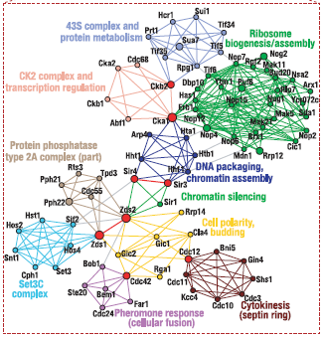
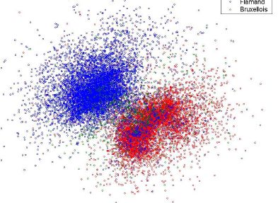
聚类分析
聚类分析是把对象自动划分成多个类簇，使得同类簇内对象相近、异类簇间对象相异；
聚类分析对于发现数据的隐含模式、获取知识、预测数据的功能或行为等，具有十分重要的意义。
移动通信网客户聚类
蛋白质聚类
Notes:
145

Slide 146
聚类分析与模式分类的区别：
模式分类是已知若干模式，要求我们正确判断当前的新样本属于哪个模式；
聚类分析所讨论的对象是一大批样本，事先没有给定任何模式供参考，要求我们按样本各自的属性值加以分类。
从机器学习的角度来看，分类是有监督学习，聚类是无监督学习。

Slide 147
聚类分析方法
简单说，聚类分析就是用数学方法对事物进行分类。通过适当聚类，事物便于研究，事物的内部规律容易为人类所掌握。

Slide 148
模糊聚类分析
模糊数学产生之前，聚类分析是数理统计多元分析的一个分支。
现实分类问题往往具有模糊性，例如“环境污染分类”、“临床症状资料分类”、“岩石分类”等等，因此，用模糊数学语言进行模糊聚类分析更为自然。

Slide 149
模糊聚类问题
设U ={u₁, u₂, …, u_{n} }为待分类的全体对象，其中每个待分类对象由一组数据表征如下：
问题转化为：如何建立对象u_{i}与u_{j}之间的相似关系

Slide 150
何谓数据表征
例如，要对一些环境单元进行分类，判断它们的污染程度
每个环境单元包括四个要素：空气、水分、土壤、作物
环境单元的污染状况由污染物在四个要素中含量的超限度来描述
《北京市东南郊环境污染治理》，获北京市科技成果一等奖

Slide 151
现有5个污染单元，
U={Ⅰ,Ⅱ,Ⅲ,Ⅳ,Ⅴ}
它们的污染数据如下:
Ⅰ=(5,5,3,2),Ⅱ=(2,3,4,5),
Ⅲ=(5,5,2,3),Ⅳ=(1,5,3,1),
Ⅴ=(2,4,5,1)
Notes:
最大绝对值差做和得到的是9，因此c=0.1没问题

Slide 152
步骤1：建立模糊相似关系
如何建立对象u_{i}与u_{j}之间的相似关系？
有许多方法，应用时根据实际情况，选择一种方法来求u_{i}与u_{j}的相似关系R(u_{i}, u_{j})=r_{ij}
在“环境污染”的例子中，如何给出模糊相似矩阵？

Slide 153
建立相似矩阵
建立模糊相似矩阵的注意事项：
r_{ij}∈[0,1]
自反
对称
“环境”例中，采用“绝对值减数法”
问：得到的相似矩阵的维数是多少？
Notes:
问：

Slide 154
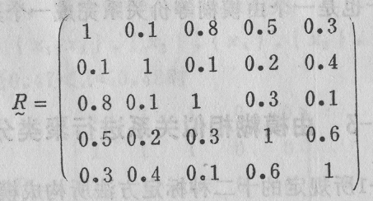
模糊相似矩阵

Slide 155
步骤2：相似关系→等价关系
步骤1得到的矩阵一般满足自反性和对称性
将模糊相似矩阵改造成模糊等价矩阵
平方法
求传递闭包

Slide 156
至多计算多少次？
模糊相似矩阵5×5
k=？
最坏情况下，R→R²→R⁴→R⁸，计算到R⁸

Slide 157
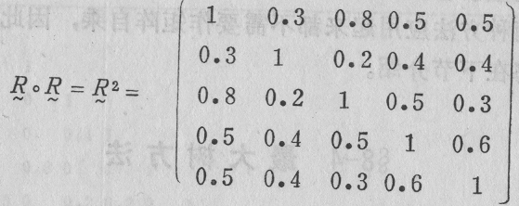

Slide 158
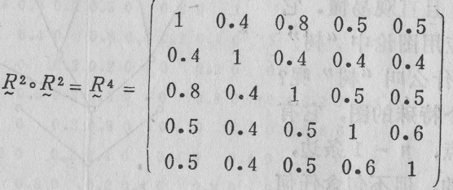

Slide 159


Slide 160
模糊等价矩阵
Notes:
观察该矩阵，一共只有0.4,0.5,0.6,0.8,1，我们以0.5为例，可以发现5个环境单元共分成2类，1345在一类，2自成一类

Slide 161
R的传递闭包t(R)=R⁴
对于t(R)，依次取截关系

Slide 162
λ ＝1
利用λ ＝1时的截关系，将X分成5个等价类：
{x₁}, {x₂}, {x₃}, {x₄}, {x₅}

Slide 163
λ ＝0.8
利用λ ＝0.8时的截关系，将X分成4个等价类：
{x₁, x₃}, {x₂}, {x₄}, {x₅}

Slide 164
λ ＝0.6
利用λ ＝0.6时的截关系，将X分成3个等价类：
{x₁, x₃}, {x₂}, {x₄, x₅}

Slide 165
λ ＝0.5
利用λ ＝0.5时的截关系，将X分成2个等价类：
{x₁, x₃, x₄, x₅}, {x₂}

Slide 166
λ ＝0.4
利用λ ＝0.4时的截关系，将X分成1个等价类：
{x₁, x₂, x₃, x₄, x₅}

Slide 167
动态聚类图
λ由1变到0，R_{λ}的分类由细到粗
x1
x2
x3
x4
x5
λ =1
λ =0.8
λ =0.6
λ =0.5
λ =0.4
Notes:
这里要说明一下，所谓λ=0.4，是指在[0,0.4]上

Slide 168
其他建立相似矩阵的方法
非常多！主要分为3类
相似系数法
距离法（绝对值减数法就是距离法之一）
主观法
在后面的附录中给出

Slide 169
聚类分析的步骤
建立初始矩阵
利用某个建立相似矩阵的方法，建立相似矩阵
利用平方法，相似矩阵→等价矩阵
若相似矩阵的维数较大，需要多次自乘，工作量大

Slide 170
直接聚类法
建立模糊相似矩阵R后，无需求出其传递闭包t(R)
直接从R出发，可以求得同样的聚类图
x1
x2
x3
x4
x5
λ =1
λ =0.8
λ =0.6
λ =0.5
λ =0.4

Slide 171
直接聚类法的步骤
取λ=1(最大值)，对每个x_{i},确定其相似类[x_{i}]₁
将满足r_{ij} =1的x_{i}和x_{j}放在一类，构成相似类
[x₁]₁ ={x₁}, [x₂]₁ ={x₂}, [x₃]₁ ={x₃}, [x₄]₁ ={x₄}, [x₅]₁ ={x₅},

Slide 172
取λ=0.8(次大值)，对每个x_{i},确定其相似类[x_{i}]_{0.8}
将满足r_{ij} =1的x_{i}和x_{j}放在一类，构成相似类
[x₁]_{0.8} = [x₃]_{0.8} ={x₁, x₃}, [x₂]_{0.8} ={x₂}, [x₄]_{0.8} ={x₄}, [x₅]_{0.8} ={x₅},

Slide 173
直接聚类法
取λ=0.6(第三大值)，对每个u_{i},确定其相似类
依此类推
Notes:
当λ=0.5时，相似类有公共元素

Slide 174

取λ=0.6，对每个x_{i},确定其相似类[x_{i}]_{R}
将满足r_{ij} =1的x_{i}和x_{j}放在一类，构成相似类
[x₁]_{0.6} = [x₃]_{0.6} ={x₁, x₃}, [x₂]_{0.6} ={x₂},
[x₄]_{0.6} = [x₅]_{0.6} ={x₄, x₅},

Slide 175
相似矩阵直接聚类vs.等价矩阵聚类
看上去没有区别
有区别！
对于一个固定的λ，等价矩阵聚类得到的等价类没有公共元素！
相似矩阵聚类得到的相似类则有公共元素，这是因为不具有“传递性”

Slide 176
取λ=0.5，对每个x_{i},确定其相似类[x_{i}]_{R}
将满足r_{ij} =1的x_{i}和x_{j}放在一类，构成相似类
[x₁]_{0.5} = {x₁, x₃ , x₄}, [x₂]_{0.5} ={x₂},
[x₃]_{0.5} ={x₁, x₃}
[x₄]_{0.5} ={x₁, x₄, x₅},
[x₅]_{0.5} ={x₄, x₅},

Slide 177
等价类：
利用λ ＝0.5时的截关系，将X分成2个等价类：{x₁, x₃, x₄, x₅}, {x₂}
相似类：
利用λ ＝0.5时的截关系，将X分成5个相似类：
[x₁]_{0.5} = {x₁, x₃ , x₄}
[x₂]_{0.5} ={x₂}
[x₃]_{0.5} ={x₁, x₃}
[x₄]_{0.5} ={x₁, x₄, x₅}
[x₅]_{0.5} ={x₄, x₅}
对于一个固定的λ，
等价矩阵聚类得到的等价类
没有公共元素！
相似矩阵聚类得到的
相似类则有公共元素

Slide 178
直接聚类法
直接聚类法——把有公共元素的相似类归并为一类
[x₁]_{0.5} = {x₁, x₃ , x₄}
[x₂]_{0.5} ={x₂}
[x₃]_{0.5} ={x₁, x₃}
[x₄]_{0.5} ={x₁, x₄, x₅}
[x₅]_{0.5} ={x₄, x₅}
{x₁, x₃, x₄, x₅}, {x₂}

Slide 179
课堂作业

Slide 180
著名聚类的例子
日本学者Tamura给出，在模糊数学中广泛使用
有三个家庭，共16人。每个家庭人数为4-7人。
每人提供一张照片，共计16张
由若干素不相识的中学生对照片两两进行比较，按相貌相似程度进行评分，分数在[0,1]上。每对照片的相似程度由所有人对他们的评分的平均值确定。
要求：把三个家庭区分开来（即对这16个人进行聚类），可使用直接聚类法

Slide 181
 | 1 | 2 | 3 | 4 | 5 | 6 | 7 | 8 | 9 | 10 | 11 | 12 | 13 | 14 | 15 | 16
1 | 1
2 | 0 | 1
3 | 0 | 0 | 1
4 | 0 | 0 | 0.4 | 1
5 | 0 | 0.8 | 0 | 0 | 1
6 | 0.5 | 0 | 0.2 | 0.2 | 0 | 1
7 | 0 | 0.8 | 0 | 0 | 0.4 | 0 | 1
8 | 0.4 | 0.2 | 0.2 | 0.5 | 0 | 0.8 | 0 | 1
9 | 0 | 0.4 | 0 | 0.8 | 0.4 | 0.2 | 0.4 | 0 | 1
10 | 0 | 0 | 0.2 | 0.2 | 0 | 0 | 0.2 | 0 | 0.2 | 1
11 | 0 | 0.5 | 0.2 | 0.2 | 0 | 0 | 0.8 | 0 | 0.4 | 0.2 | 1
12 | 0 | 0 | 0.2 | 0.8 | 0 | 0 | 0 | 0 | 0.4 | 0.8 | 0 | 1
13 | 0.8 | 0 | 0.2 | 0.4 | 0 | 0.4 | 0 | 0.4 | 0 | 0 | 0 | 0 | 1
14 | 0 | 0.8 | 0 | 0.2 | 0.4 | 0 | 0.8 | 0 | 0.2 | 0.2 | 0.6 | 0 | 0 | 1
15 | 0 | 0 | 0.4 | 0.8 | 0 | 0.2 | 0 | 0 | 0.2 | 0 | 0 | 0.2 | 0.2 | 0 | 1
16 | 0.6 | 0 | 0 | 0.2 | 0.2 | 0.8 | 0 | 0.4 | 0 | 0 | 0 | 0 | 0.4 | 0.2 | 0.4 | 1

Slide 182
23-24学时

Slide 183
模糊相似矩阵的建立

Slide 184
要建立下面四个对象的相似矩阵，请给出合理的建立公式
设有4种产品，给定它们的指标如下：
u₁=(37,38,12,16,13,12)
u₂=(69,73,74,22,64,17)
u₃=(73,86,49,27,68,39)
u₄=(57,58,64,84,63,28)

Slide 185
Step1、数据预处理 数据标准化
设论域U ={x₁, x₂, …, x_{n} }为待聚类对象，
每个对象由m个指标表示其性状：
原始数据标准化的目的：
消除原始数据中量纲与数量级对分类的不恰当影响。

Slide 186
数据标准化
数据标准化常用的两种变换：
平移－极差变换
平移－标准差变换

Slide 187
数据标准化
平移－极差变换(变换至0-1区间)：
请计算:Ⅰ=(5,5,3,2),Ⅱ=(2,3,4,5),Ⅲ=(5,5,2,3), Ⅳ=(1,5,3,1),Ⅴ=(2,4,5,1)
Notes:
Ⅰ=(5,5,3,2),Ⅱ=(2,3,4,5),
Ⅲ=(5,5,2,3),Ⅳ=(1,5,3,1),
Ⅴ=(2,4,5,1)

Slide 188
数据标准化
平移－标准差变换(消除量纲)：
S_{k}被称为标准差。标准差是一组数值自平均值分散开来的程度的一种测量观念。
Notes:
分子是跟均值的绝对距离，分母是分散程度。如果分散程度大的话，那么即便分子大，得到的值也不大。这个数可以反映出该数值与均值的相对分散程度。
一个较大的标准差，代表大部分的数值和其平均值之间差异较大；
一个较小的标准差，代表这些数值较接近平均值。

Slide 189
标准差
标准差是一组数值自平均值分散开来的程度的一种测量观念。
一个较大的标准差，代表大部分的数值和其平均值之间差异较大；
一个较小的标准差，代表这些数值较接近平均值。
两组数的集合{0,5,9,14}和{5,6,8,9}其平均值都是7，哪个标准差小？

Slide 190
两组数的集合{0,5,9,14}和{5,6,8,9}其平均值都是7，哪个标准差小？
标准差是一组数值自平均值分散开来的程度的一种测量观念。

Slide 191
Step 2、建立模糊相似矩阵
相似系数法
距离法
其它方法：主观评分法

Slide 192
1)相似系数法
(1) 数量积法
其中M为一适当选择之正数，满足
Notes:
Ⅰ=(5,5,3,2),Ⅱ=(2,3,4,5),
Ⅲ=(5,5,2,3),Ⅳ=(1,5,3,1),
Ⅴ=(2,4,5,1)

Slide 193
1)相似系数法
(2)夹角余弦法：
(3)相关系数法：
相关系数法中一行表示一个母体的m个样本,r_{ij}表示两个母体x_{i}和x_{j}的相关程度。

Slide 194
1)相似系数法
(4)指数相似系数法：
指数相似系数法中一行表示一个样本的多个属性。

Slide 195
1)相似系数法
(5)最大最小法：
(6)算数平均最小法：
(7)几何平均最小法：
上述三种方法要求x_{ij}＞0，否则也要作适当变换。

Slide 196
2)距离法
(1)绝对值倒数法：
(2)绝对值指数法：

Slide 197
2)距离法
(3)直接距离法：r_{ij}＝1-c*d(x_{i},x_{j})
海明距离：
欧式距离：
切比雪夫距离：

Slide 198
3)主观评分法
专家直接给出相似度，专家数为N，r_{ij}(k)表示第k个专家给出的i与j的相似度，a_{ij}(k)为专家的自信度。

